Slide 1
Эргономика жилых помещений
Преподаватель: Желоманова Е.И.

Slide 2
Что такое эргономика?
Человек - мера всех вещей
Эргономика - наука, изучающая различные предметы, находящиеся в непосредственном контакте с человеком в процессе его жизнедеятельности.
Ее цель разработать форму предметов и предусмотреть систему взаимодействия с ними, которые были бы максимально удобными для человека при их использовании.

Slide 3
Стандарты размещения
210 - зона досягаемости руки в положении стоя
197 - высота двери
195 - верхний предельный уровень зоны удобной досягаемости
190 - максимальная высота полки
180 - максимальная высота размещения органов управления
176 - зона досягаемости руки в положении сидя
175 - максимальная высота размещения индикаторов
160 - уровень глаз в положении стоя
140 - стенные выключатели электросети
135 - предельная высота вертикального индикатора для отсчета стоя
120 - заградительная решетка у оборудования
118 - уровень глаз сидящего мужчины (175) сидение (43)

Slide 4
Стандарты размещения
105 - дверная ручка
100 - минимальная высота загородительной решетки
80 - высота размещения органов управления, высота строгального станка, верстака, нижняя предельная зона досягаемости рук
75 - 70 - рабочий стол
68 - 65 - стол для пишущей машинки
60 - минимальное пространство для ног
50 - минимальная высота управления сидя
43 - сидение для мужчины
40 - сидение для женщины
30 - оптимальная высота ступени стремянки
17 - оптимальная высота ступени лестницы
4 - женский каблук
2,5 - мужской каблук

Slide 5
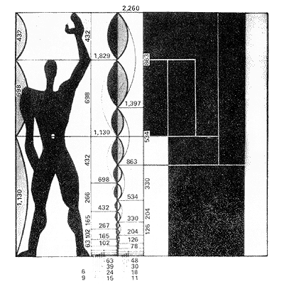
Эргономика Человека

Slide 6
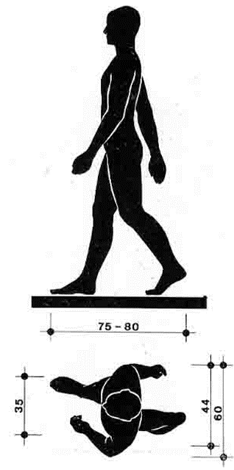
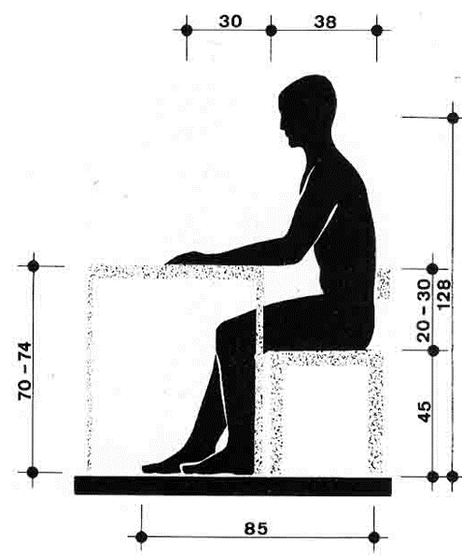

Slide 7
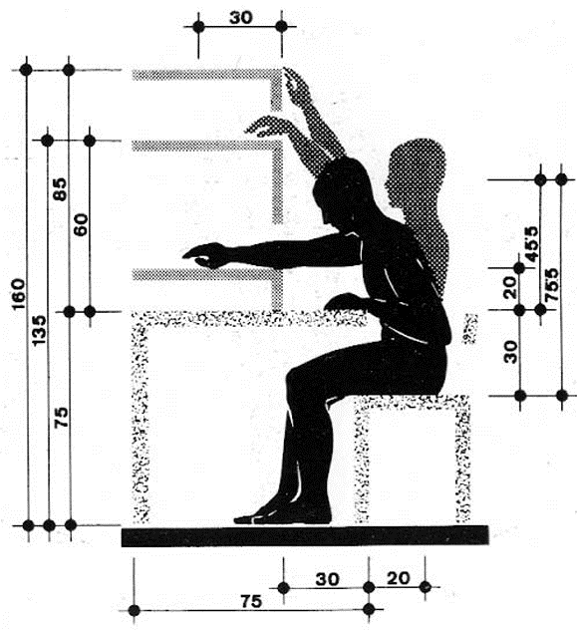

Slide 8
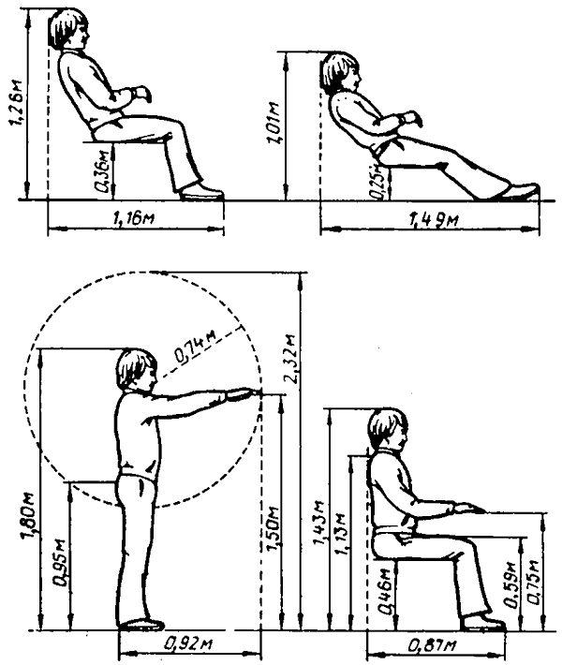

Slide 9
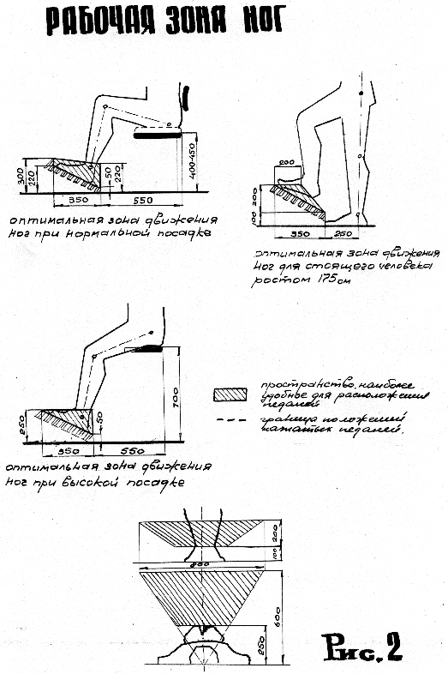
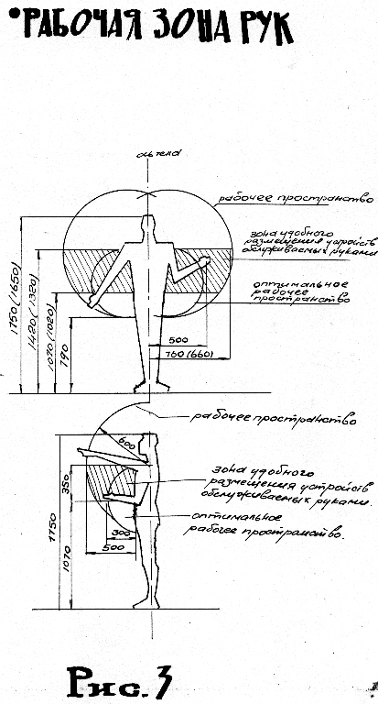
Рабочая зона рук и ног человека

Slide 10
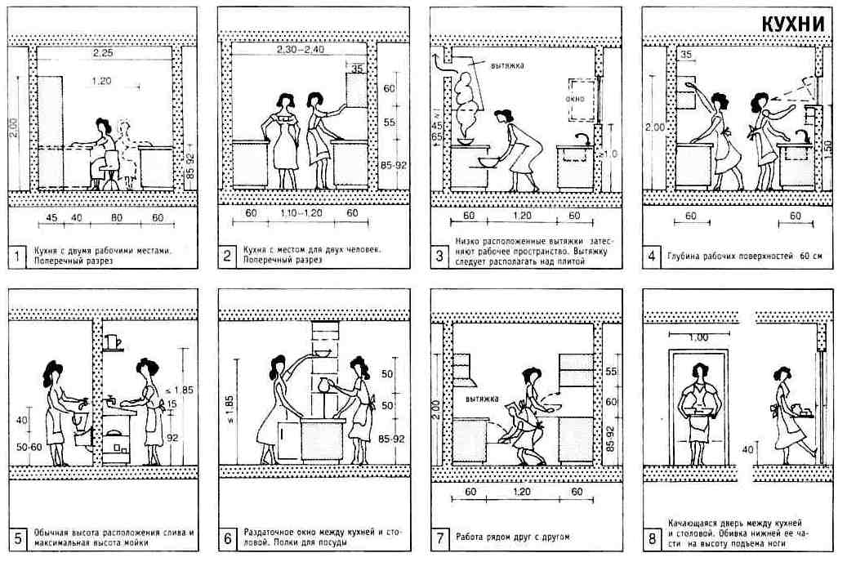
Эргономика кухни

Slide 11
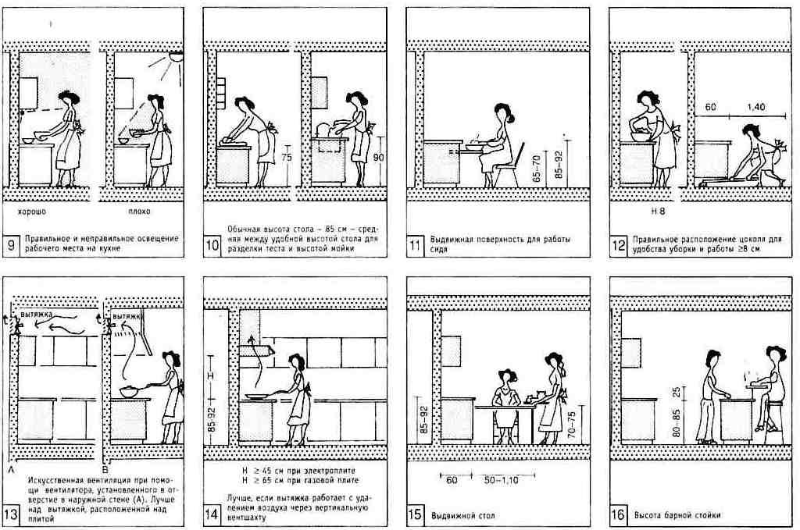
Эргономика кухни

Slide 12
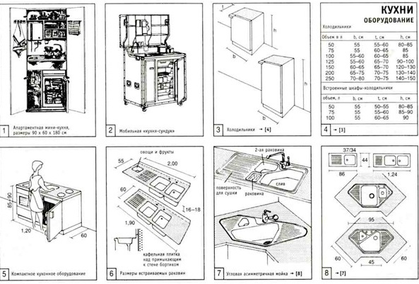
Эргономика кухни

Slide 13
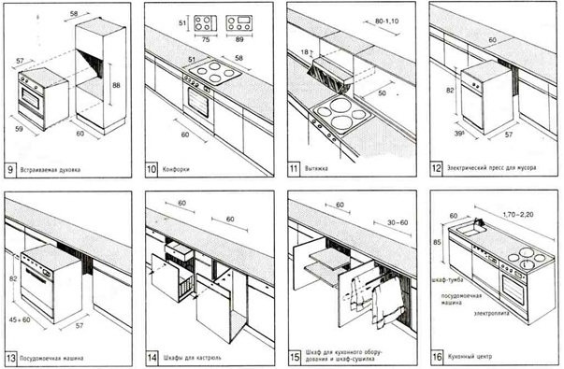
Эргономика кухни

Slide 14
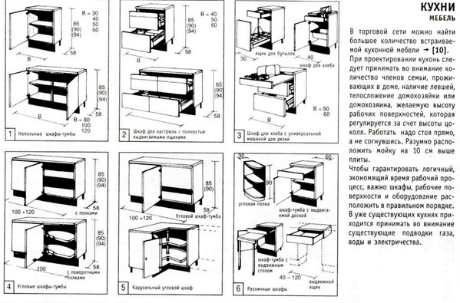
Эргономика кухни

Slide 15
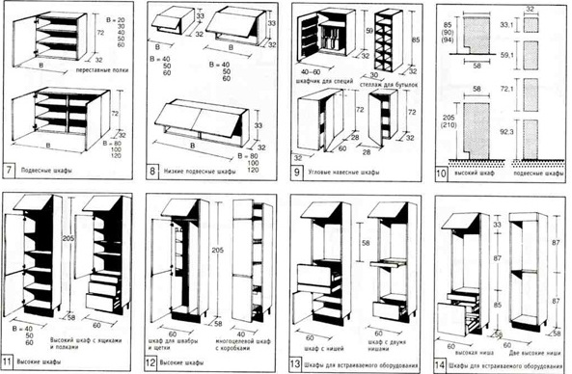
Эргономика кухни

Slide 16
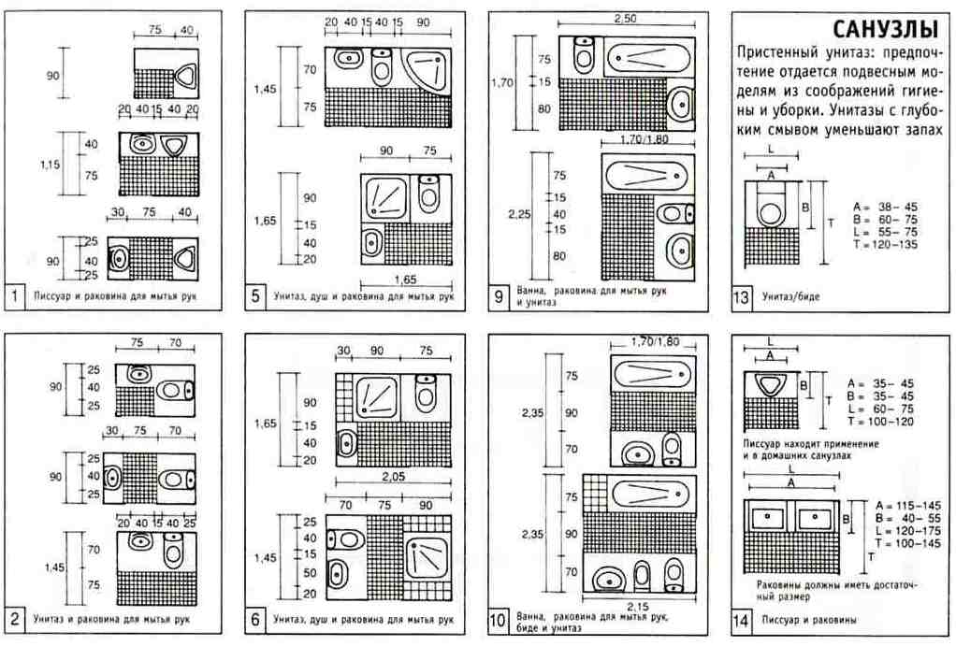
Эргономика санузла

Slide 17
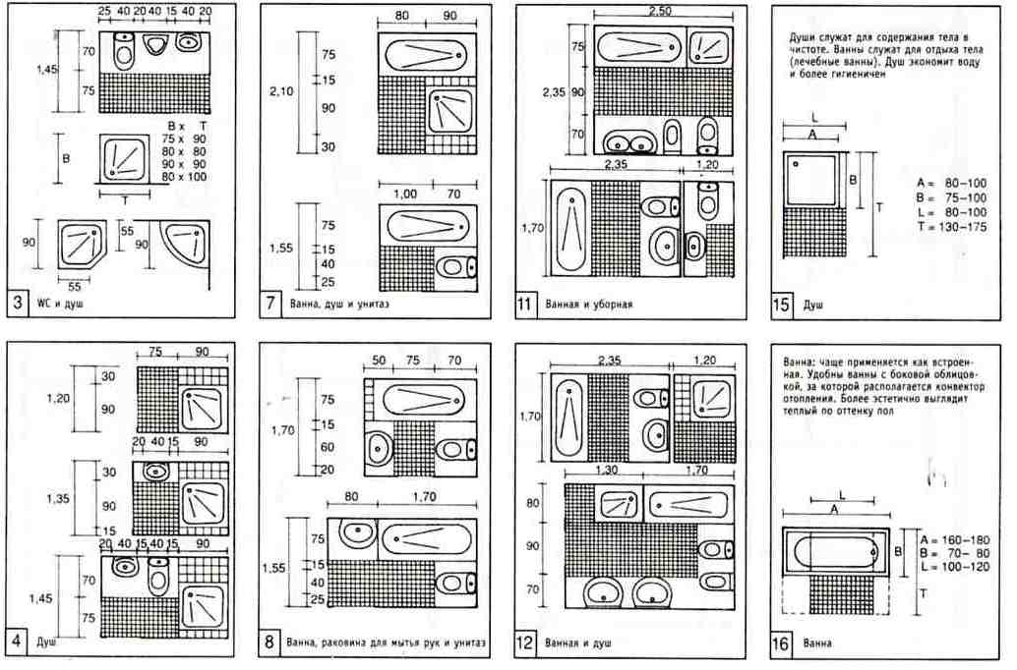
Эргономика санузла

Slide 18
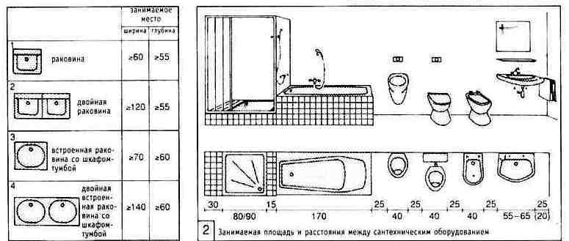
Эргономика санузла

Slide 19
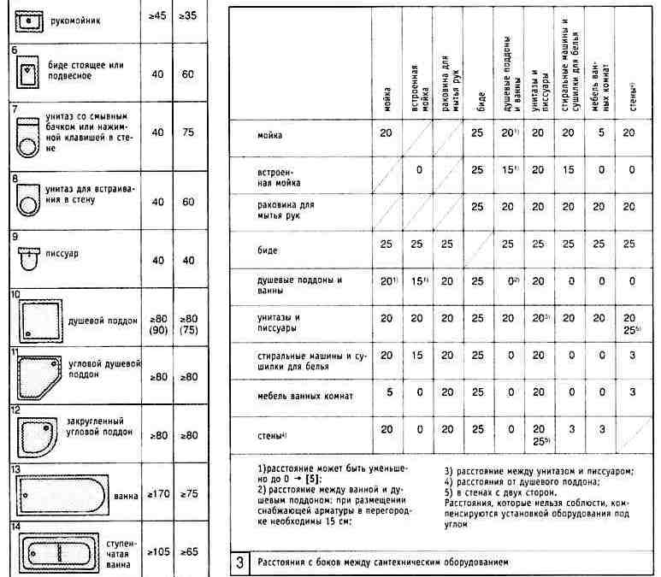
Эргономика санузла

Slide 20
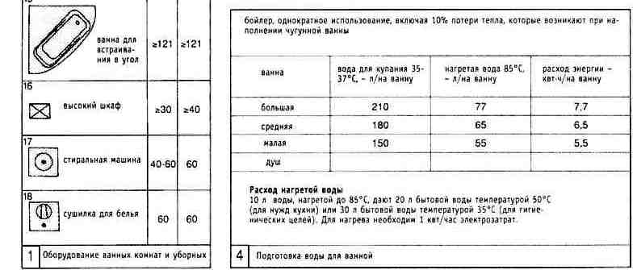
Эргономика санузла

Slide 21
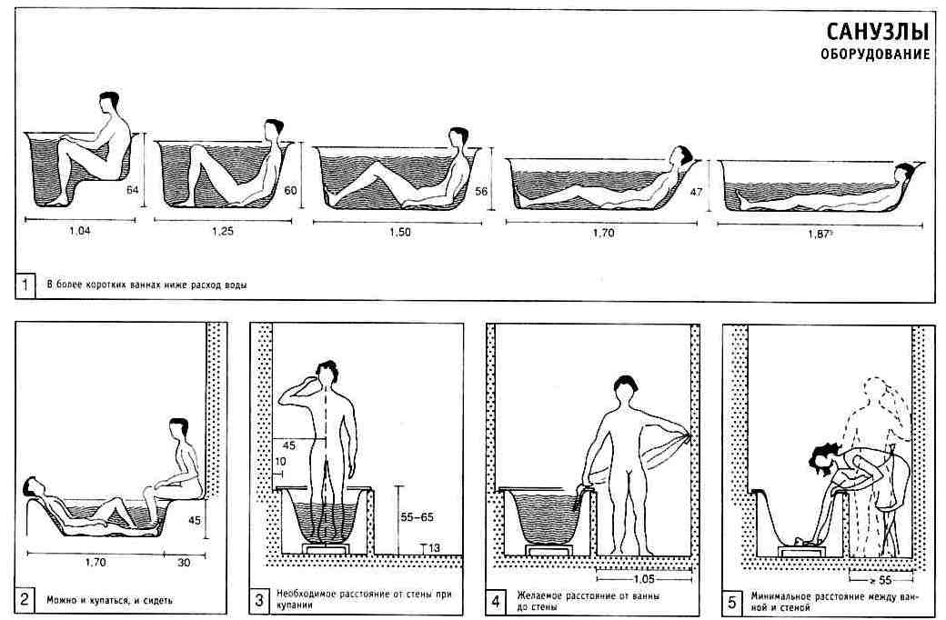
Эргономика санузла

Slide 22
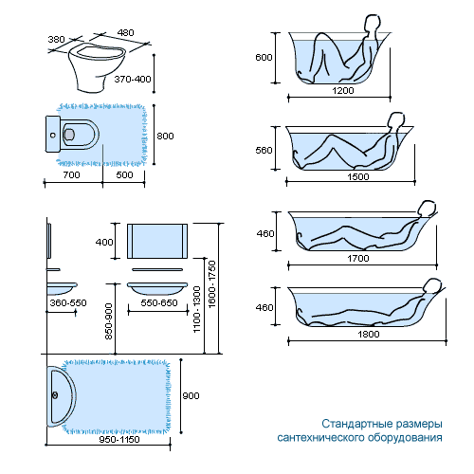
Эргономика санузла

Slide 23
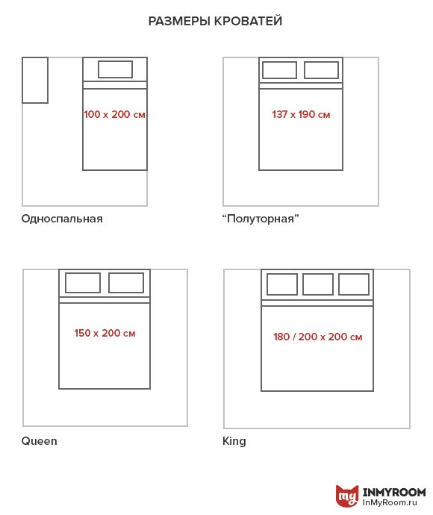
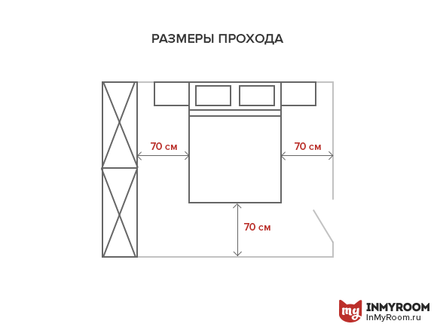
Эргономика спальни

Slide 24
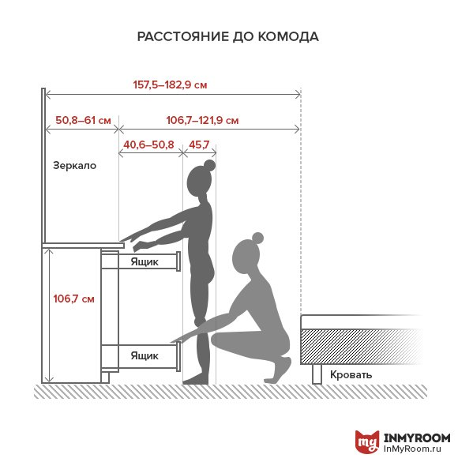
Эргономика спальни

Slide 25
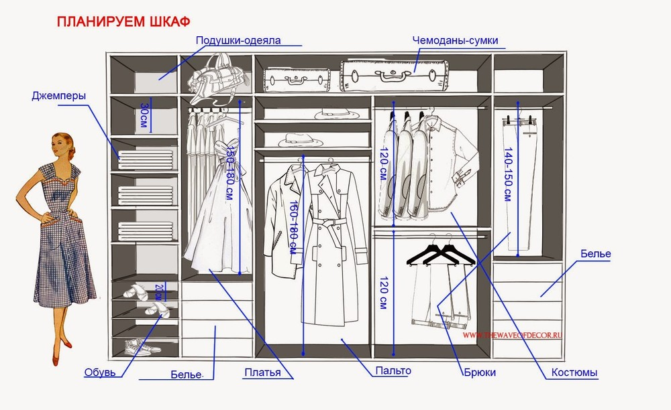
Эргономика спальни и гардероба

Slide 26
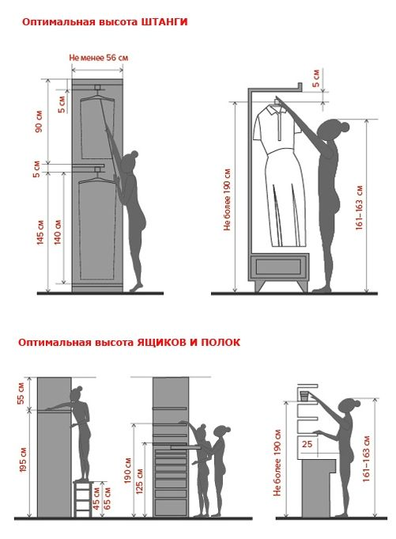
Эргономика спальни и гардероба

Slide 27
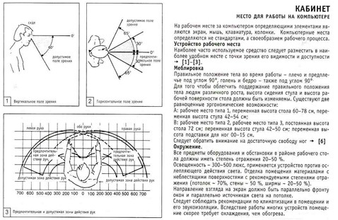
Эргономика кабинета

Slide 28
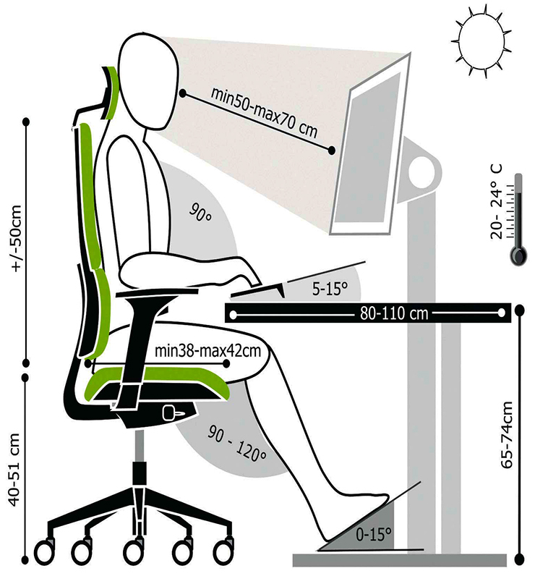
Эргономика кабинета

Slide 29
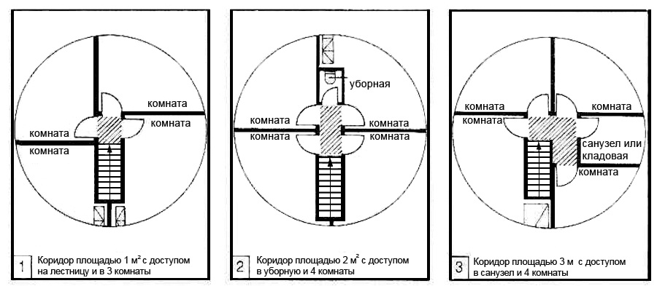
Эргономика коридора

Slide 30
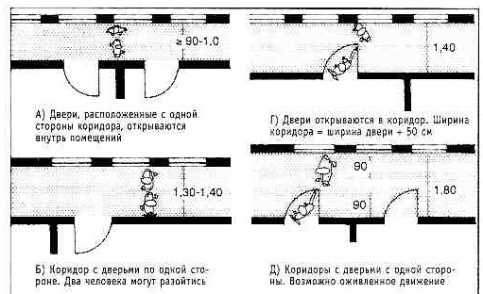
Эргономика коридора

Slide 31
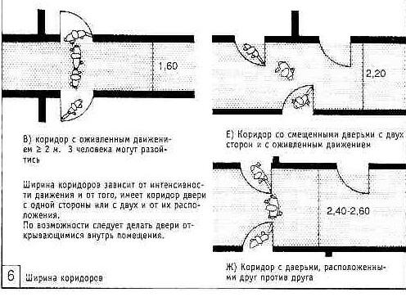
Эргономика коридора

Slide 32
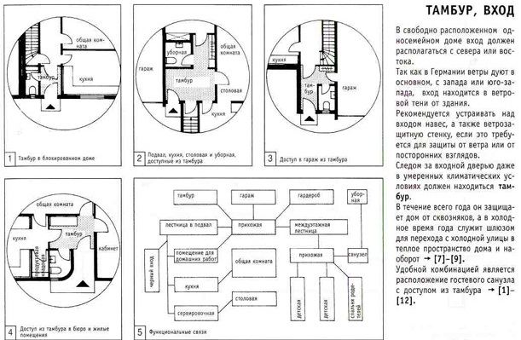
Тамбур

Slide 33
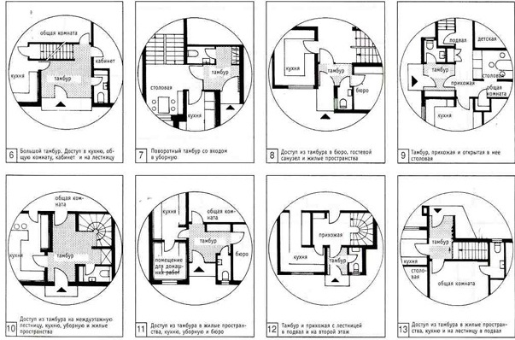
Тамбур

